Slide 1
DentAll ZuBit

Slide 2
Sadržaj
Opis zadatka
Pregled zahtjeva
Korišteni alati i tehnologije
Arhitektura
Organizacija rada
Iskustva

Slide 3
Članovi tima
Danko Delimar – Voditelj tima, dokumentacija
Stela Dermit – Autentifikacija, frontend
Lorena Jakić – Baza podataka, dokumentacija
Jan Kozina – Backend
Vedran Lončar – Frontend
Filip Stilinović – Frontend
Viktorija Šturlić-Tupek - Backend

Slide 4
Opis zadatka
Aplikacija koja pomaže dentalnim klinikama
Povezivanje klijenata, smještaja i prijevoznika
Automatsko obaviještavanje klijenata
Nismo pronašli sličan software na tržištu

Slide 5
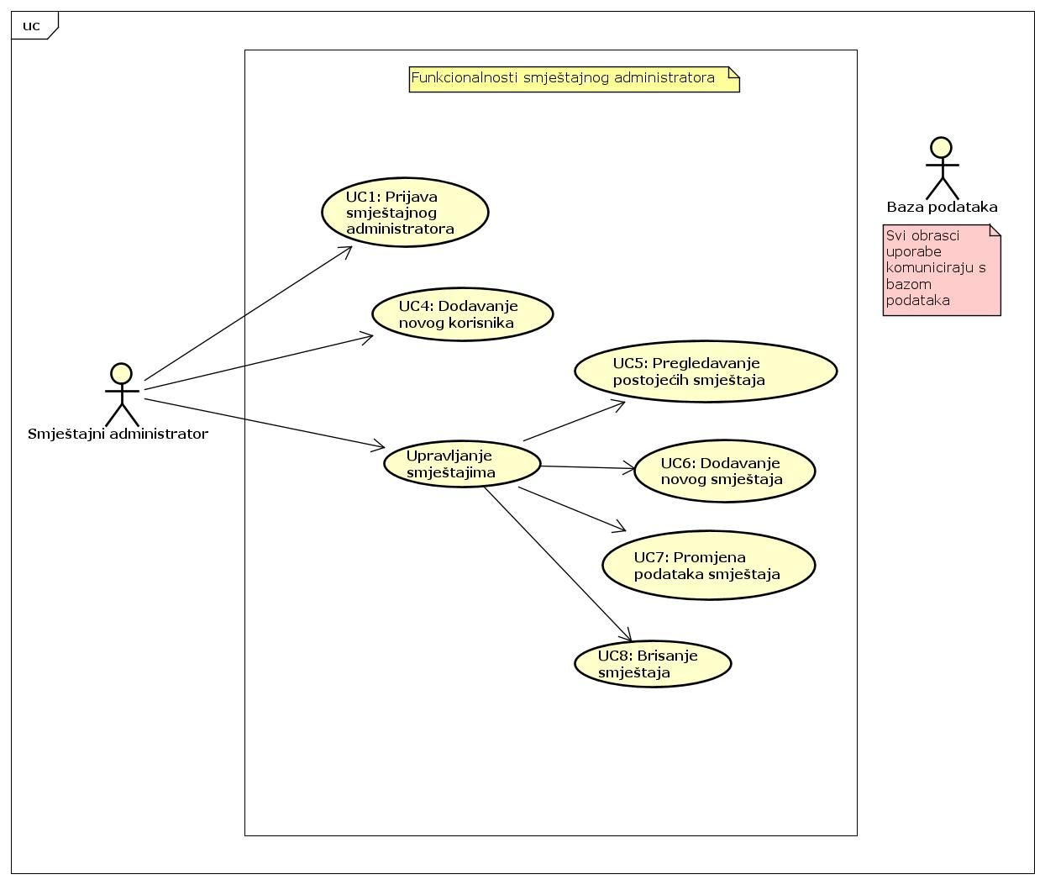
Pregled zahtjeva
Funkcionalni zahtjevi

Slide 6

Pregled zahtjeva
Nefunkcionalni zahtjevi
Sustav treba omogućiti udaljeni pristup administratorima
Sve operacije s bazom podataka moraju biti sigurne, a lozinke zaštićene
Sustav mora biti izgraden koristeći principe objektno orijentiranog programiranja
Sustav mora poslati pravilno formatirane poruke elektroničke pošte kako one ne bi završile u spam-u

Slide 7
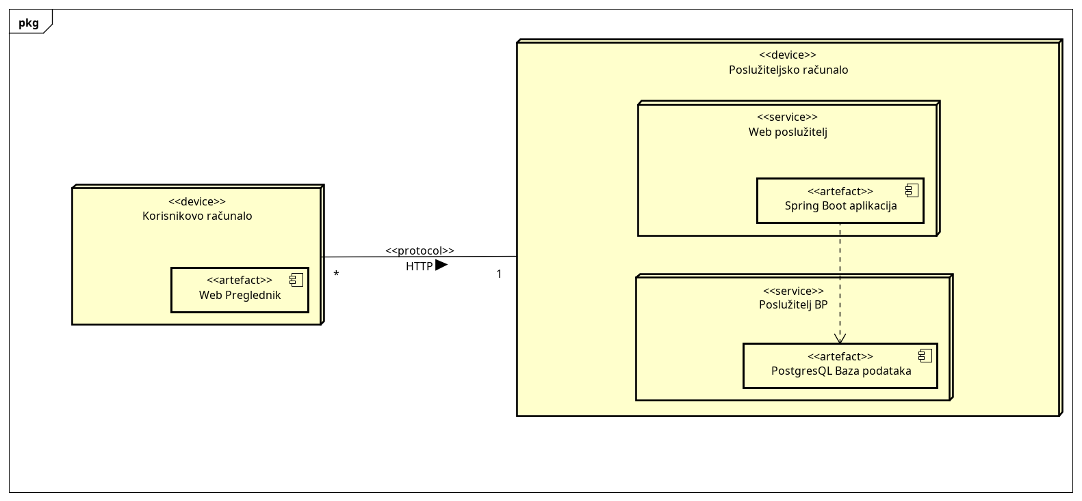
Arhitektura sustava
Klijent – server arhitektura
Komunikacija preko protokola HTTP

Slide 8
Ispitivanje sustava
Unit testovi uz pomoć bibliteke Junit5
Ispitane komponente AuthController i KorisnikController
Testovi sustava uz pomoć okvira Selenium
Ispitan normalan rad sustava

Slide 9
Korišteni alati i tehnologije
Tehnologije
- React – Frontend
- SpringBoot – Backend
- PostgresQL – Baza podataka
Popis korištenih alata (za izradu programske podrške, dokumentacije, komunikaciju i upravljanje)
Korišteni alati – VSCode, IntellijIDEA, TexStudio, Astah UML, git, WhatsApp, Docker

Slide 10
Organizacija rada
Vodopadni način rada
Na sastancima sve dogovoreno
Sastanak svaki tjedan ili dv

Slide 11
Naučene lekcije
Što je bilo dobro
- Odabir tehnologija
Što je bilo loše
- Komunikacijska platforma
- Nedostatak standarda u kodu
- Nedostatak iskustva

Slide 12
Članovi tima
Danko Delimar – danko.delimar@fer.hr
Stela Dermit – stela.dermit@fer.hr
Lorena Jakić – lorena.jakic@fer.hr
Jan Kozina – jan.kozina@fer.hr
Vedran Lončar – vedran.loncar@fer.hr
Filip Stilinović – filip.stilinovic@fer.hr
Viktorija Šturlić-Tupek – viktorija.sturlic-tupek@fer.hr

